Slide 1
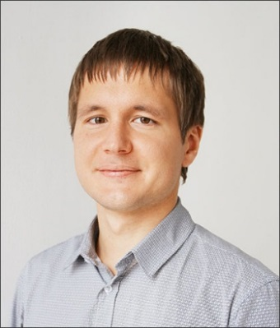
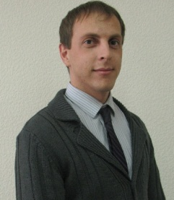
Итак, вы переходите на юридически значимый документооборот
Агапов Иван
Руководитель группы аналитики и внедрения Synerdocs
Кольмай Алексей
Руководитель проектов по развитию регионов DIRECTUM

Slide 2
Пробуем
105 тыс.
2% компаний
Web-клиент

Slide 3
Подключаем
Крупные компании
Мотивация контрагентов

Slide 4
Автоматизируем
Подключиться за 1 день
Интегрировать процессы за N?

Slide 5
Сдаём по-новому
В ФНС и суд
Первые факты сдачи

Slide 6
Ждём роуминг?
45 операторов
1-й роуминг

Slide 7
Храним
Юридическая сила
Локально или в облаке

Slide 8
Согласование внутри организации
Перед отправкой
При получении
Массовое подписание

Slide 9
Безопасность
Разграничение прав
Архив под контролем
Шифрование

Slide 10
Локальное хранилище
Не нужен интернет
Версионность + история
Выборки для ФНС

Slide 11
Решение для роуминга
Несколько операторов
простота

Slide 12
Работа с бумажными документами

Slide 13
Данные для расчета эффекта
Количество исходящих документов в месяц | 10 000 | шт.
Стоимость письма весом до 20 г | 36,58 | руб.
Стоимость письма отправленного экспресс-почтой (10% от общего числа) | 600 | руб.
Себестоимость печати 1 страницы А4 при 5% заполнении, стандарт ISO/IEC 19752/19798 | 1,32 | руб.
Среднее количество листов в документе | 3 | шт.
Стоимость отправки документов через СОД | 7 | руб.

Slide 14
Экономический эффект

Slide 15
Экологический эффект
Компания в 200 компьютеров печатает в среднем 335 716 листов в год
42
4200 кВт*ч
336 куб.м.

Slide 16
Спасибо за внимание! Ваши вопросы?

